Slide 1
Résolution de problèmes de recherche
Jeu de taquin
Elaboré par :
Eya Rabah
Ameni Belhadj

Slide 2
PLAN
Présentation de jeu de taquin
présentation des méthodes de recherche .
implémentation de code .
conclusion .

Slide 3
01
Présentation de jeu de taquin

Slide 4
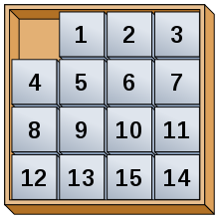
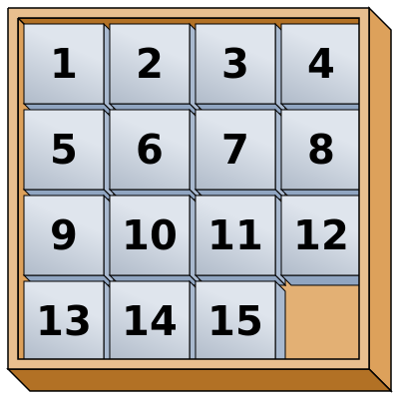
Présentation de jeu de taquin :
Le jeu de Taquin, est une matrice 3 × 3 (ou 4*4) contenant des cases numérotés de 1 à 8 (ou 15) et un espace vide. Seul les cases adjacents à l’espace vide peuvent être déplacé dans l’espace vide afin d’atteindre l’état but.
→ L’utilisation de la recherche dans le processus de résolution de problèmes requiert une formulation abstraite du problème .

Slide 5
02
Présentation des méthodes de recherche

Slide 6
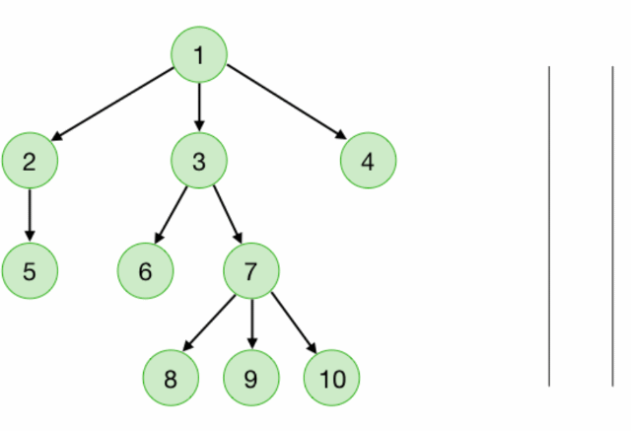
La recherche en largeur :
❖ Stratégie :
étend le noeud le moins profond
❖ Implémentation :
insertion des successeurs à la fin de la file d'attente

Slide 7
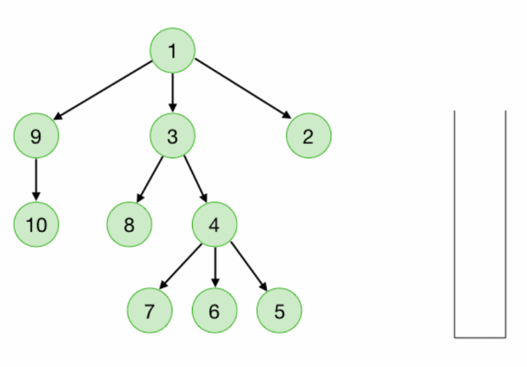
La recherche en profondeur:
❖ Stratégie :
étend le noeud le plus profond
❖ Implémentation :
insertion des successeurs en tête de la file d'attente

Slide 8
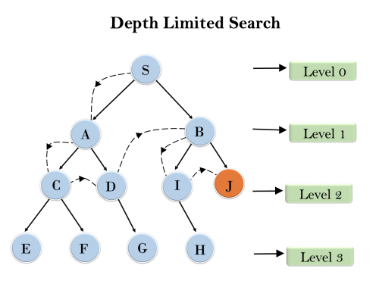
La recherche en profondeur limité :
❖ Implémentation :
les noeuds de profondeur L n'ont pas de successeurs

Slide 9
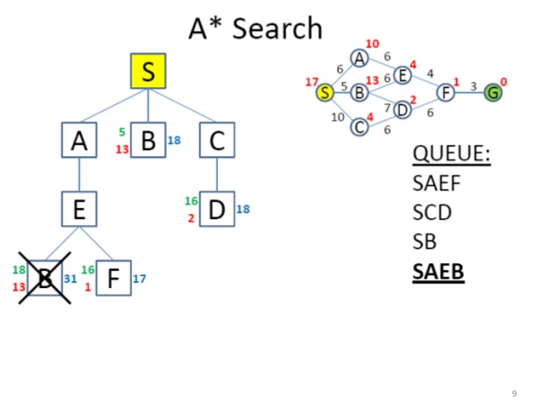
La recherche heuristique a* :
a* rajoute une information supplémentaire qui est la distance du noeud initial au noeud évalué, noté g(n). Il parcourt donc l’arbre l’aide d’une fonction d’évaluation h(n) pour ordonner la recherche.

Slide 10
03
implémentation de code

Slide 11
Les fonctions qui vont être utilisé :
etat_depart | indique l’état initial du jeu .
estEtatFinal | retourne True si l’état passé en paramètre est l’état final.
position_case _vide | qui renvoie la position de la case vide dans le taquin t sous la forme d’un couple
permuter (t, c1, c2) | permet de permuter les pièces situées dans les cases de coordonnées c1 et c2.

Slide 12
Les fonctions qui vont être utilisé :
afficher_taquin (t) | affiche le taquin dans l’état actuelle. .
transitions | retourne la liste des états voisins pour un état donné. Avec un coût =1 .

Slide 13
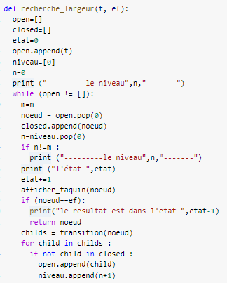
La méthode de recherche
en largeur
On utilise 2 listes principales :
- La liste des nœuds à examiner (open)
- La liste des nœuds déjà examinés (closed)
niveau : pour définir chaque niveau dans l’arbre
Etat : pour indiquer les numéros des matrices

Slide 14
A partir de la première situation t , on génère une liste des nœuds que l’on peut
appeler childs.
Parmi ces nœuds générés, on ne garde que ceux qui ne sont pas déjà dans les listes des nœuds à traiter (open) ou des nœuds déjà traités (closed).
Les nouveaux restants (dans childs) seront ajoutés en queue de la liste des noeuds à traiter (open)

Slide 15
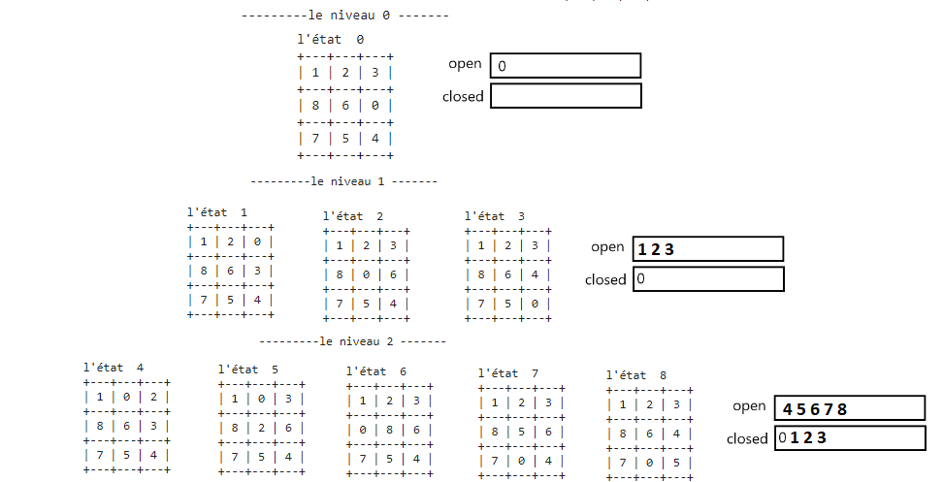
Exécution :

Slide 16
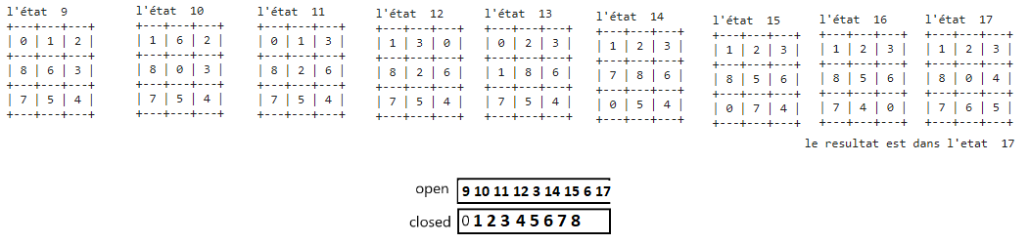
Exécution :

Slide 17
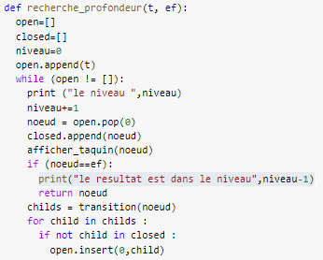
La méthode de recherche
en Profondeur
Même principe que la recherche en largeur sauf qu’on va ajouter Les nouveaux nœuds générés en tête de la liste open.

Slide 18
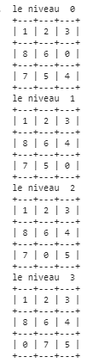
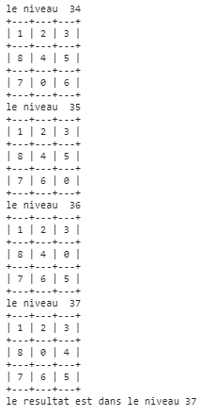
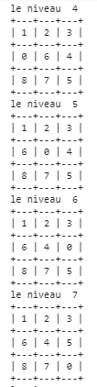
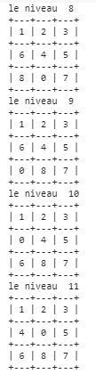
Exécution :
suite….

Slide 19
La méthode de recherche en profondeur limité
Problème :
En effet Le programme (profondeur d’abord) peut être perdu dans une recherche en profondeur infinie (espace d’états infini)
Solution :
Pour éviter ce problème on limite la profondeur de la recherche à l'aide
La méthode de recherche en profondeur limité

Slide 20
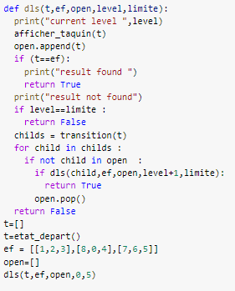
La méthode de recherche en profondeur limité
On a utilisé une fonction récursive dont ces paramètres:
t= l’ état initiale / open = liste des noeud visité / level = niveau dans l’arbre et le limite
On a utilisé le même principe que les autres méthodes de recherche mais en ajoutant un test de limite
et on fait un appel récursive de la fonction pour chaque nœuds générés de l’état initiale

Slide 21
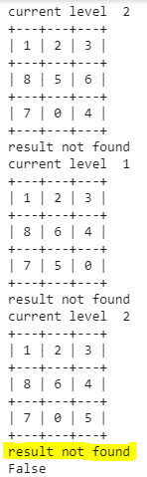
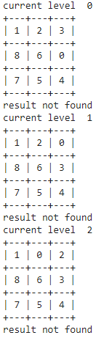
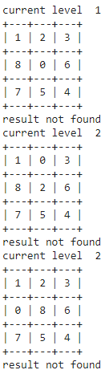
Exécution :
Limite = 2
Pas Résultat
suite….

Slide 22
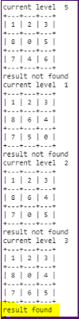
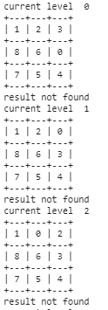
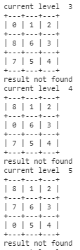
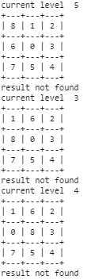
Exécution : on a obtenu un résultat pour un limite = 5
suite….

Slide 23
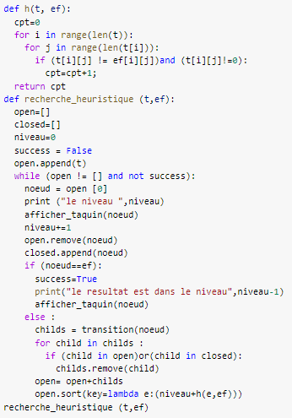
La méthode de recherche heuristique
Aussi Même principe que la recherche en profondeur et en largeur sauf qu’on va ajouter une fonction d’évaluation h qui va ordonner la recherche selon le nombre des cases mal placés on utilisant un tri sur La liste des nœuds à examiner

Slide 24
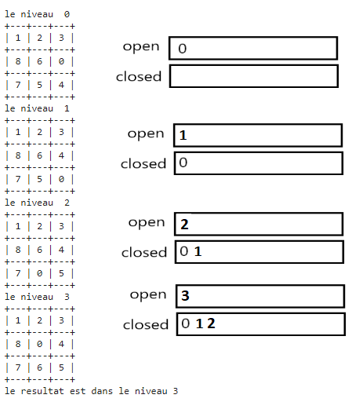
Exécution :

Slide 25
conclusion :
La recherche en largeur : (17 neoud)
Tous les noeuds générés sont gardés en mémoire au cours de l’exécution . La mémoire est donc un véritable problème , mais trouve toujours la solution optimale
La recherche en profondeur : (37 neoud)
Elle utilise peu de mémoire, mais peut rater la solution optimale.
La recherche en profondeur limité : (48 neoud)
Il est possible que lorsque la solution soit avant les limites de la recherche.
La recherche heuristique: (3 neoud)
Elle peut trouver la solution optimale d’une manière efficace (c’est la meilleur solution)

Slide 26
MERCI pour votre attention !
Presenté par :
Ameni belhadj
Eya Rabah

